Slide 1
Признаки равенства треугольников

Slide 2
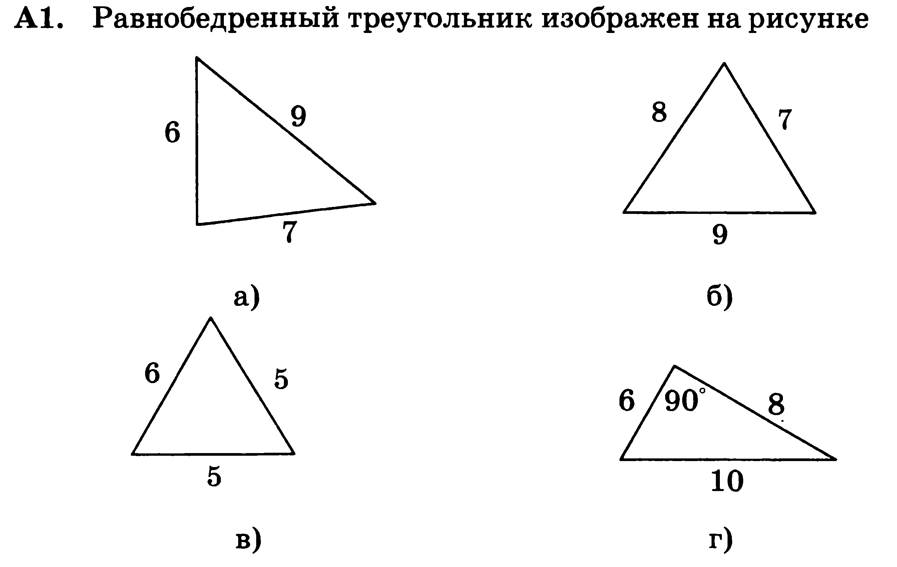

Slide 3
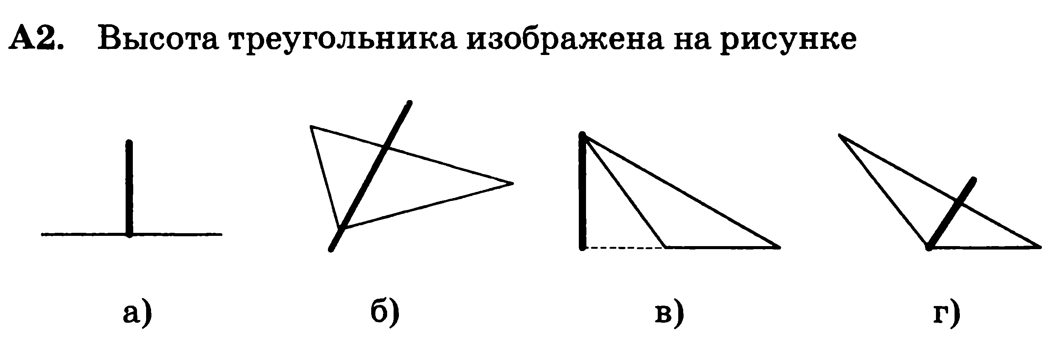

Slide 4
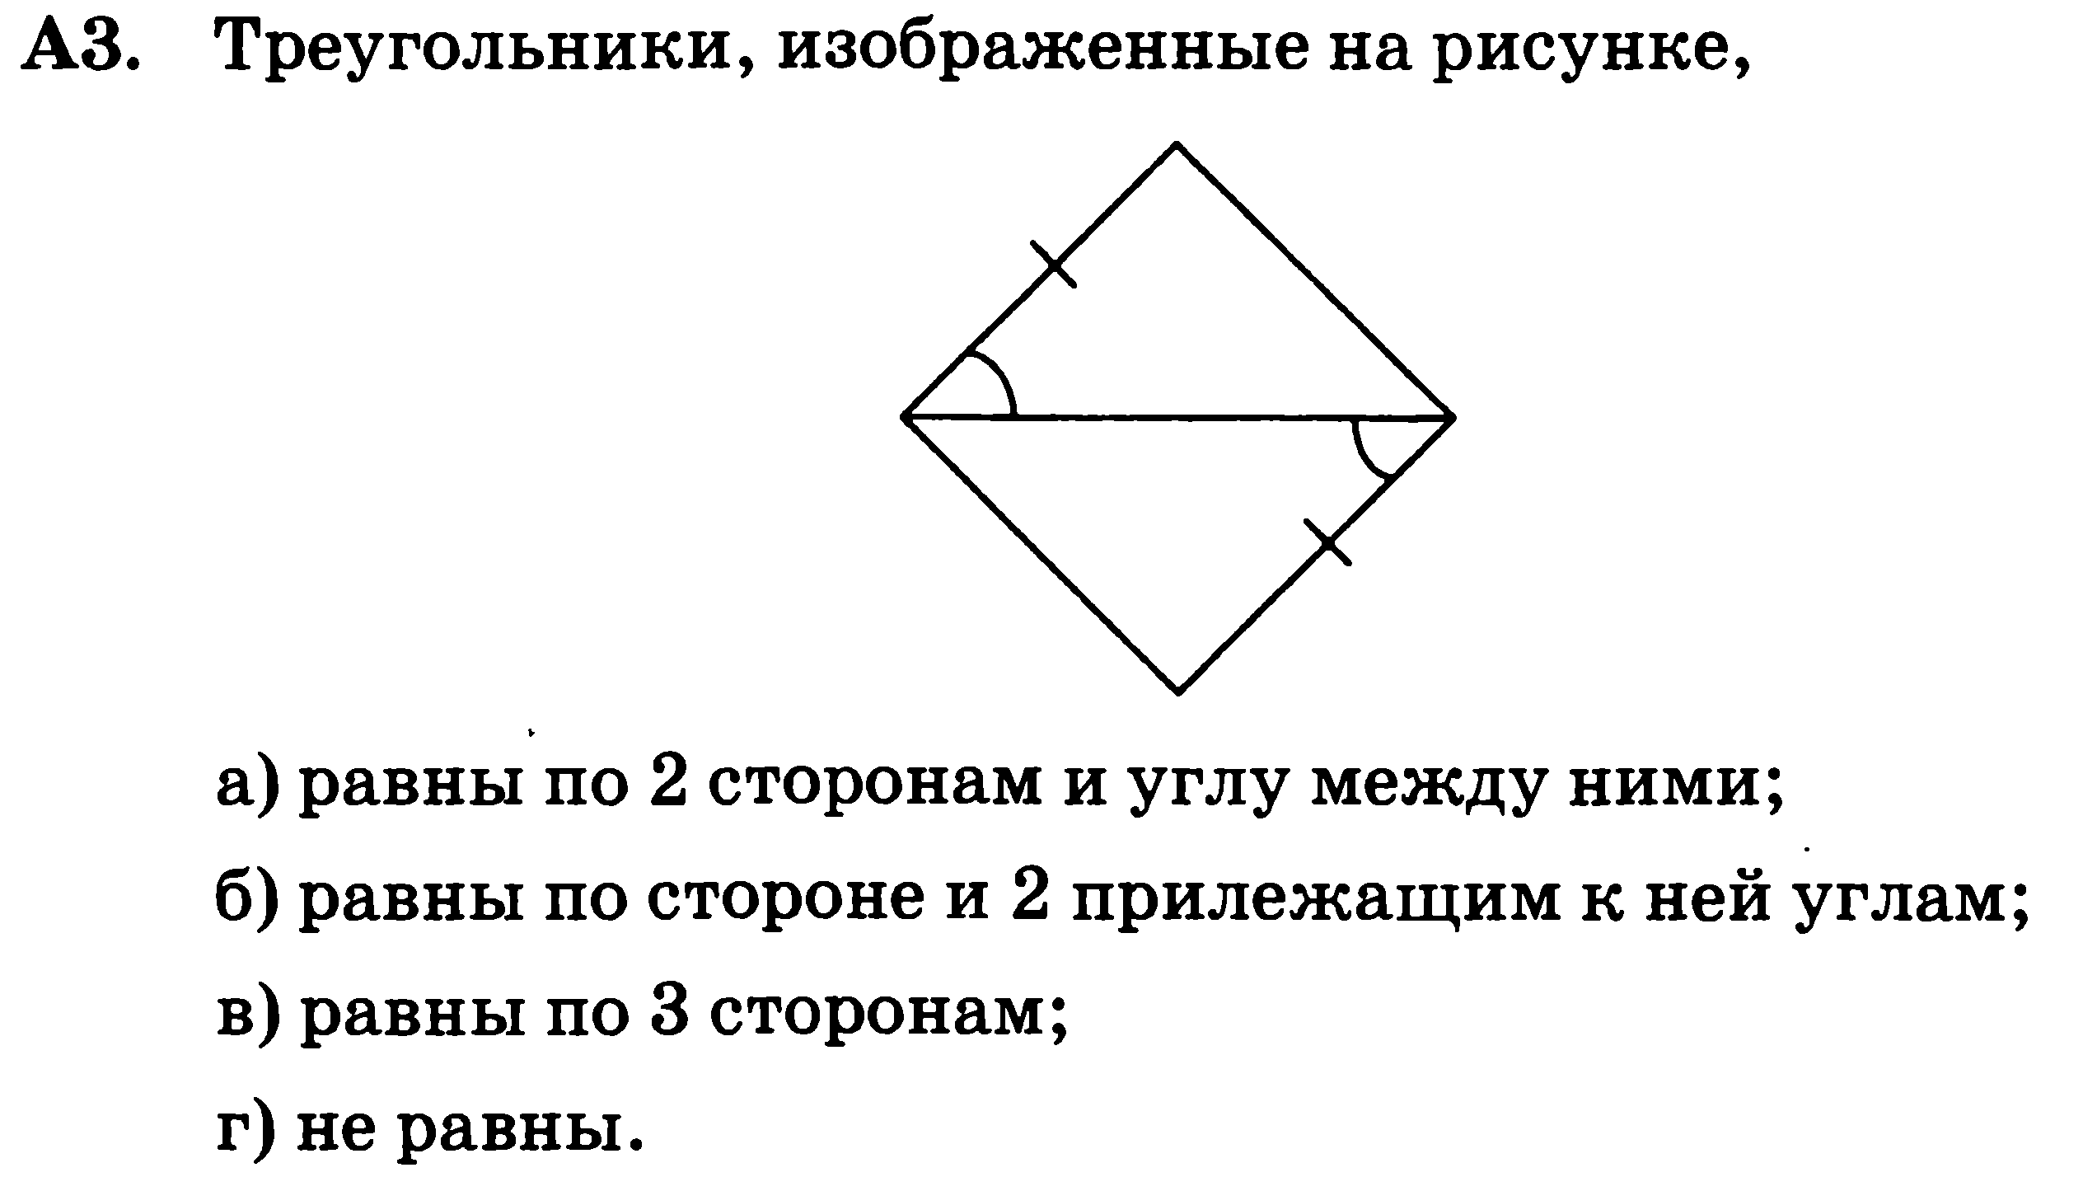

Slide 5
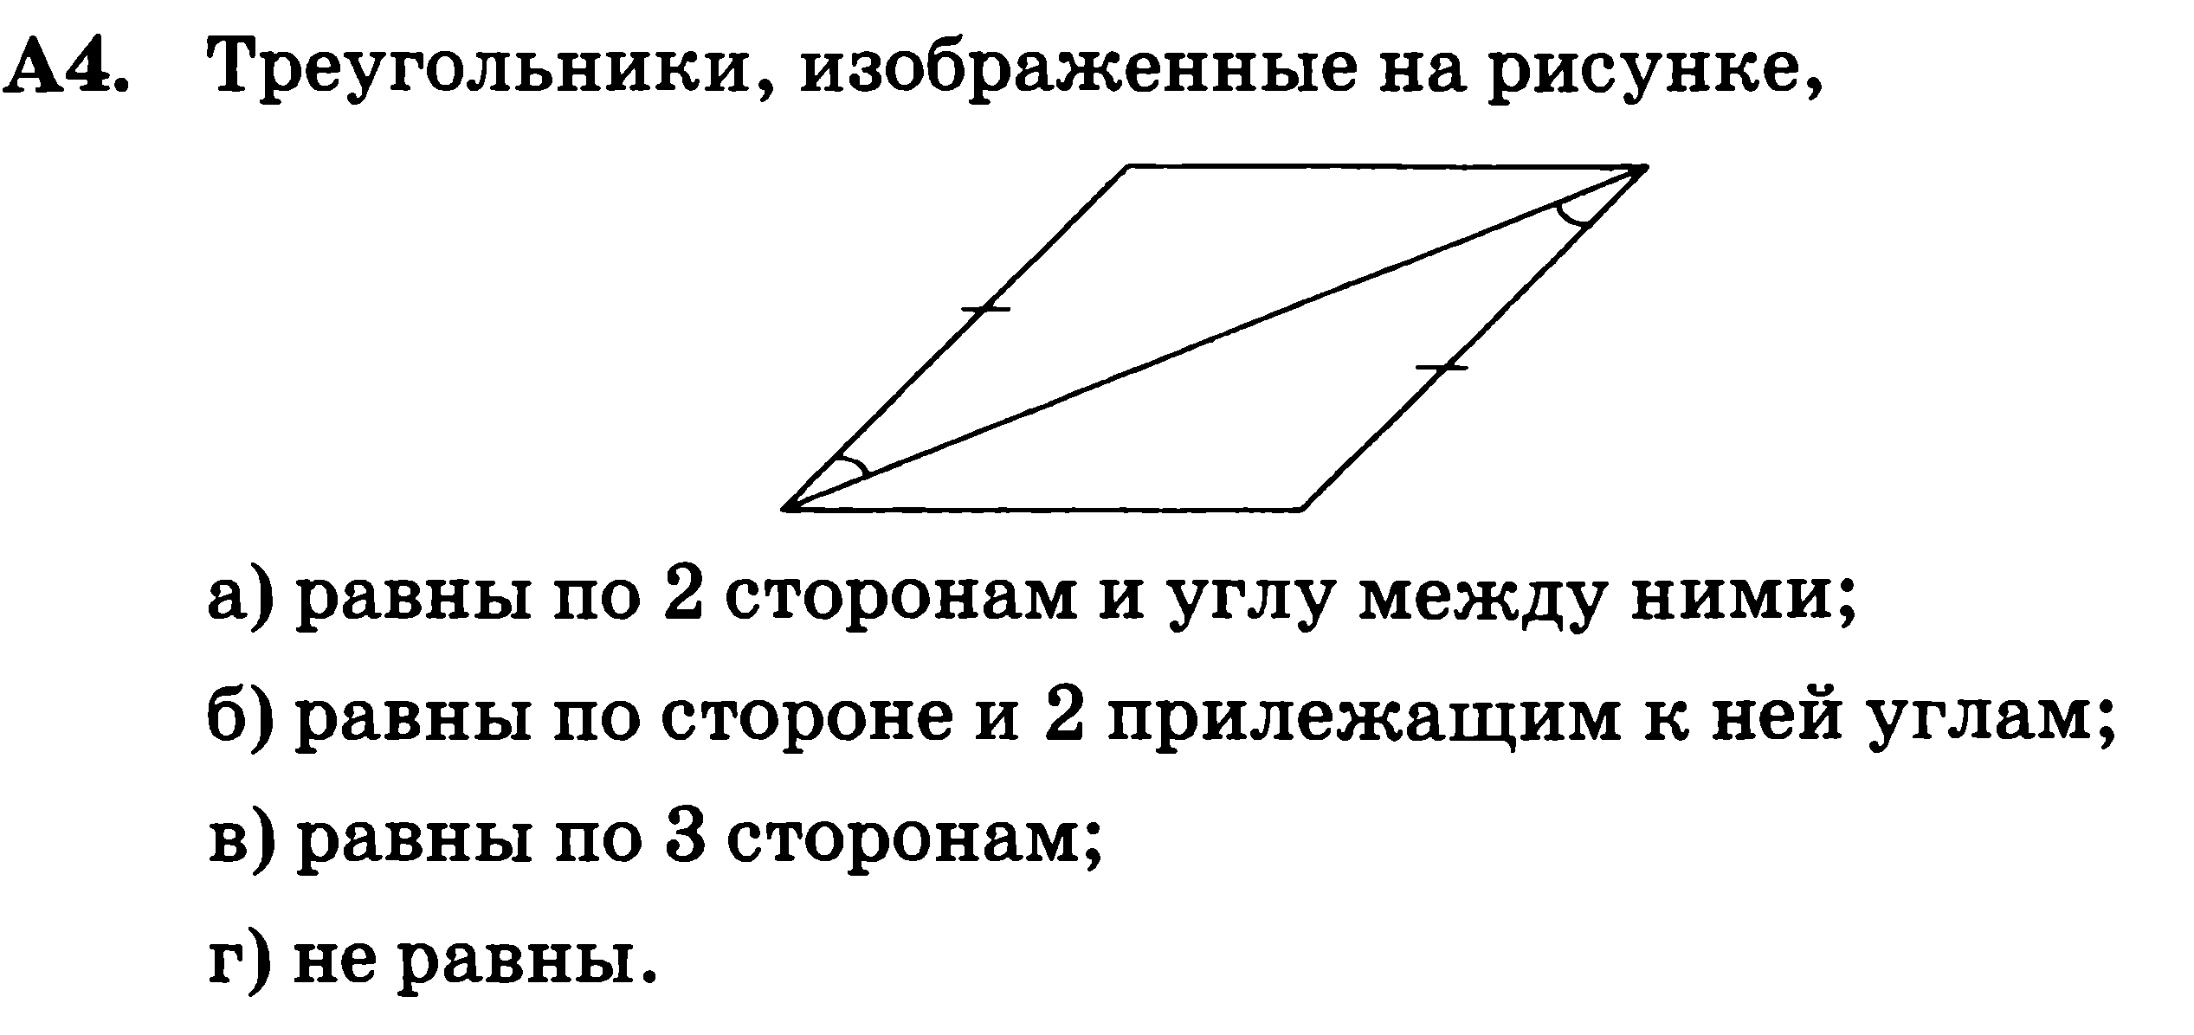

Slide 6
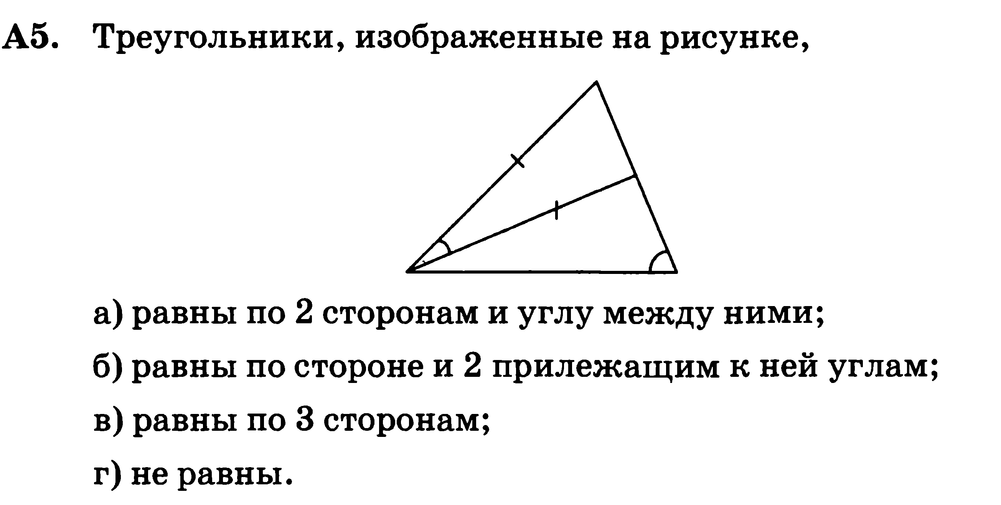

Slide 7
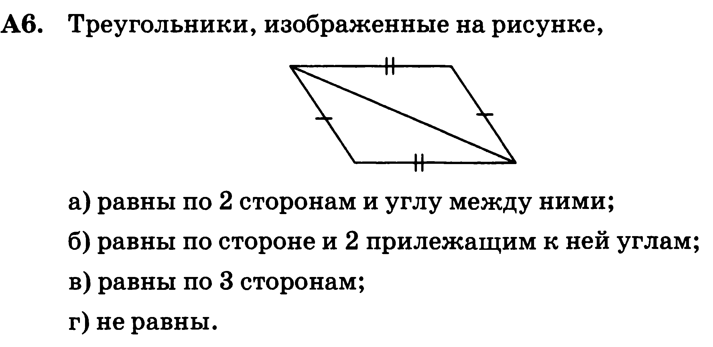

Slide 8
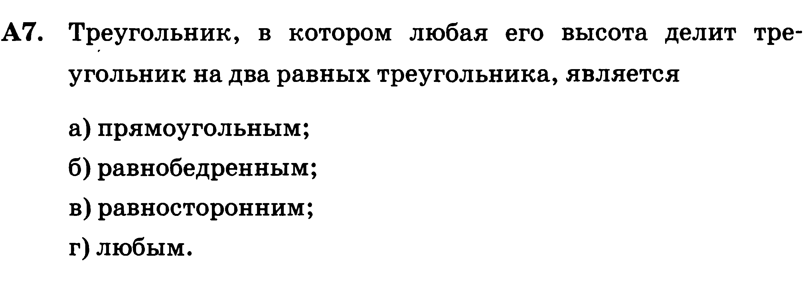

Slide 9
В
72º
72º
А
108º
С
М

Slide 10
FH и LK
F
K
H
R
L
M

